Slide 1


芯片缺陷检测算法设计及实现
答 辩 人：王 鹏
指导老师：吕建勇

Slide 2

，目录
0 1
绪论
0 2
理论基础及技术支持
0 3
系统需求分析
0 4
系统总体设计
0 5
系统详细设计及编码
0 6
总结与展望

Slide 3

0 1
绪论

Slide 4
1 绪论
集成电路产业迅猛发展，芯片制造工艺日益精进。芯片表面质量检测（如划痕、污渍、引脚变形）是封装与测试环节的关键工序，直接影响产品良率与可靠性。
为满足工业现场对检测系统轻量化、高时性以及低部署成本的要求，本课题基于机器视觉理论，设计并实现了一套高效的芯片表面缺陷自动检测系统。
本系统采用 C++ 语言联合 Qt 框架实现，实验结果表明，该系统能够快速、稳定地完成芯片表面缺陷的自动化检测任务，具备较强的工程实用价值与应用前景。

Slide 5
0 2
理论基础及技术支持

Slide 6
2 理论基础及技术支持
1.图像处理底层数学模型
一副图像可以定义为一个二维函数𝑓(𝑥, 𝑦) ,其中 𝑥 和 𝑦 是空间(平面)坐标,任意一对空间坐标(𝑥, 𝑦) 处的幅度值𝑓称为图像在该坐标点的强度或灰度。
2.高斯平滑滤波
核心思想是对图像邻域内的像素进行加权平均，距离中心像素越近的点权重越大，距离越远的点权重越小。
3.大津法
基于聚类思想的统计算法，其核心评判准则是“最大类间方差”。
4.连通域分析
像素邻域，两遍扫描法，并查集

Slide 7
0 3
系统需求分析

Slide 8
3 系统需求分析
打造一套把图像处理、特征提取以及交互展示结合到一起的芯片缺陷检测软件。实现下面几个核心功能：
1.图像数据的接入和管理
2.图像的预处理与特征增强
3.自适应的缺陷分割
4.做好特征的量化和目标提取
5.直观又方便使用的图形用户界面
此外，还需要达到技术可行性、经济可行性和操作可行性。

Slide 9
0 4
系统总体设计

Slide 10
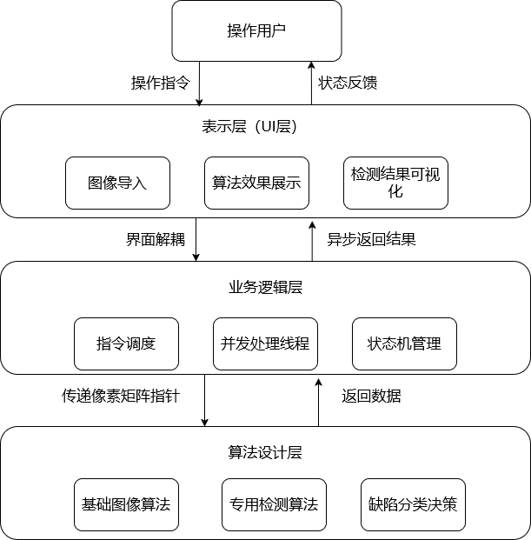
4.1-系统整体架构设计
1.表示层：主要负责前端的交互功能。
2.业务逻辑层：负责整体的任务调度与流程控制。
3.算法数据层：主要包含视觉检测的核心代码逻辑。

Slide 11
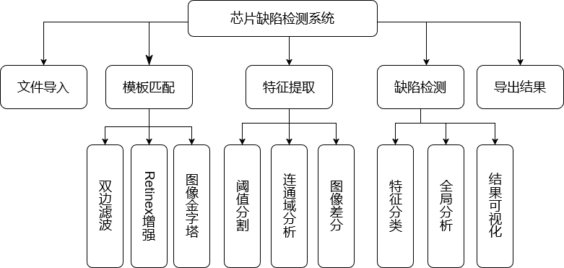
4.2-系统功能模块设计

Slide 12
4.3 系统核心类与运行机制设计
1.主窗口控制类（MainWindow），从QMainWindow 类继承；搭建看得见的界面部件（像菜单栏、状态栏以及图像显示窗口），负责把用户交互产生的指令传递下去，并且把检测结果解析再呈现出来
2.并发处理线程类（ProcessingThread），系统引入了 QThread 机制，解决极其复杂的视觉计算步骤容易把主线程卡住的问题
3.缺陷分析逻辑类（DefectAlgorithm），这个类专门采用一种没有状态设定的设计方式，充当整个图像处理运转流程的指挥调度员
4.底层的图像处理类（PixelProcessor），它主要是把那些专门对像素矩阵，去做空间或者频域操作的基础计算接口都给整体打包封装了起来

Slide 13
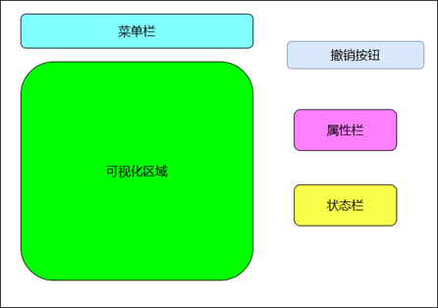
4.4.1-系统界面结构设计

Slide 14
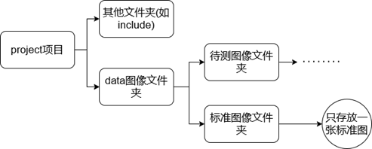
4.4.2-系统文件目录结构

Slide 15
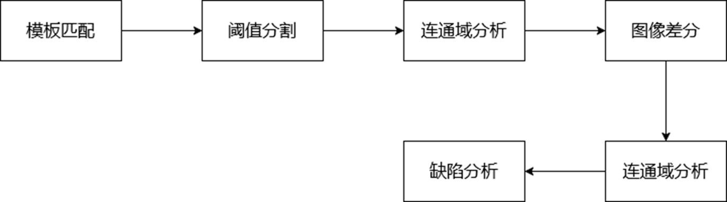
4.4.3-系统算法流程图

Slide 16
0 5
系统详细设计及编码

Slide 17
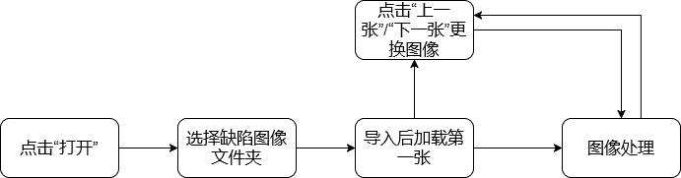
5.1-文件导入
图像在界面加载成功后，用户能通过鼠标方便地查看画面细节。例如，滑动滚轮可对局部区域进行缩放，以便观察微小缺陷；若图片尺寸超出当前窗口，按住左键拖动即可平移图像。同时，软件界面的状态栏与侧边面板会自动显示该图片的基本信息，主要包括当前的色彩空间和长宽分辨率。

Slide 18
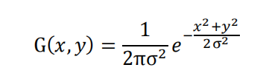
5.2 模版匹配-双边滤波
高斯滤波等线性平滑算法在去除噪声的同时，往往也会把图像边缘的细节给模糊掉。本系统在预处理阶段选择了双边滤波（Bilateral Filtering）算法进行降噪。两个权重的乘积：空间权重（看距离）：距离越近，影响越大（用于平滑降噪）。值域权重（看色差）：亮度/颜色越相近，影响越大（遇到边缘时由于色差大，权重极低）。
当前像素只和附近“距离近”且“长得像”的像素进行平均融合，从而实现平滑降噪的同时不模糊边缘。高斯滤波函数定义：

Slide 19
5.2 模版匹配-双边滤波
// 遍历 (2R+1)×(2R+1) 局部邻域 Ω
15: for dy_n = -R to R do
16: for dx_n = -R to R do
18: 如果 (x+dx_n, y+dy_n) 越界，则 continue
20: I_neighbor = I[x+dx_n, y+dy_n] // 邻域像素灰度值
23: // a. 获取空间权重 (Domain Weight)：只看距离，不看颜色
24: W_space = G_space[dx_n, dy_n]
26: // b. 计算值域权重 (Range Weight)：只看颜色差，不看距离
27: // 对颜色差异大的像素（边缘）给予低权重，从而保留边缘
28: Diff = I_neighbor - I_center
29: W_range = exp(-Diff^2 / (2 * σ_r^2))
31: // c. 计算总权重并累加
32: W_total = W_space × W_range
33: Sum_W = Sum_W + W_total
34: Sum_Pix = Sum_Pix + (W_total × I_neighbor)
35: end for
36: end for

Slide 20
5.2 模版匹配-Retinex增强
由于车间光照不均导致图片暗部细节不清晰的问题，本系统使用了Retinex算法来增强图像亮度并恢复细节。
光照估计（求均值）：利用积分图极速（O(1) 时间复杂度）计算局部区域的平均亮度，以此作为当前像素的“环境光照”。
反射分离（对数相减）：根据物理模型（观测图像 = 环境光照 × 物体反射率），在对数域中用“原像素值”减去“环境估算光照”（等价于两者相除），直接剥离光线明暗的干扰。
对比度拉伸（归一化）：将提取出的反射特征线性映射回 0~255 的可视像素区间。
计算局部的平均亮度当作“环境光”，在对数空间里把环境光从原图中“减掉”，从而像人眼视觉系统一样，无论在阴影还是逆光下都能看清物体的真实细节。

Slide 21
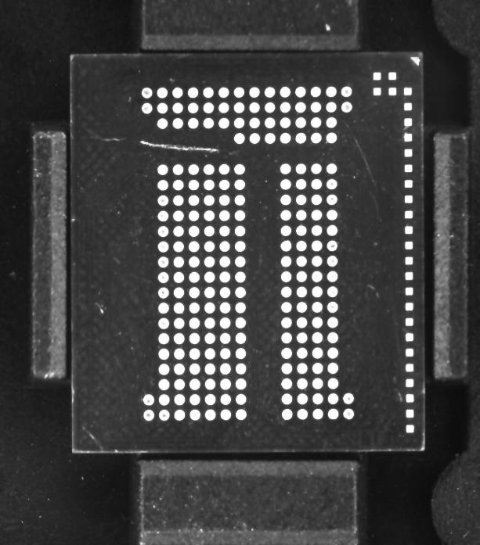
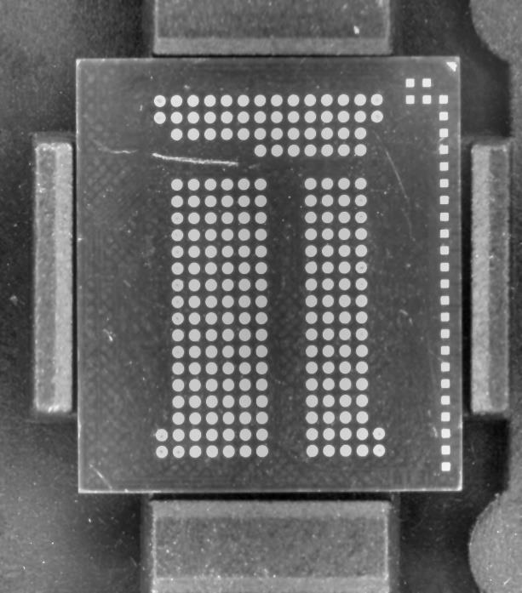
5.2 模版匹配-Retinex增强

Slide 22
5.2 模版匹配-图像金字塔
本模块采用了多尺度图像金字塔结构，通过一种“由粗到精”的搜索方式来节省计算时间。
程序首先利用下采样方法，生成了包含三层分辨率的图像金字塔：即原始大小的原图（L0）、长宽缩小一半的图像（L1）以及长宽缩小至四分之一的图像（L2）。
得到粗略位置后，程序就开始逐层向下进行坐标映射和位置微调。把上一层找出的坐标位置乘以相应的缩放比例，换算到下一层图像里。然后，以这个映射过来的新坐标为中心，在一个较小的局部范围内再次进行模板匹配。
这个向下投影并局部搜索的过程会一直重复，直到回到最底层的 L0 原始图像，从而得到目标精确坐标。

Slide 23
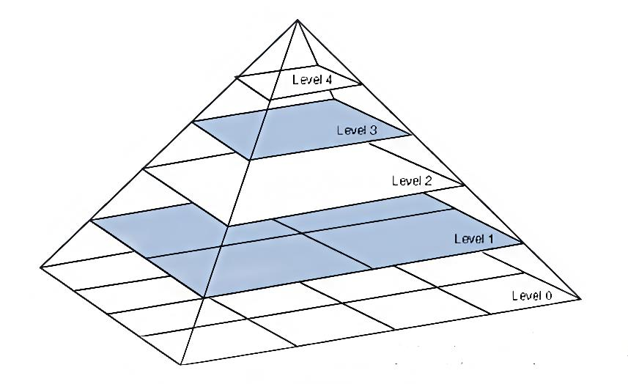
5.2 模版匹配-图像金字塔

Slide 24

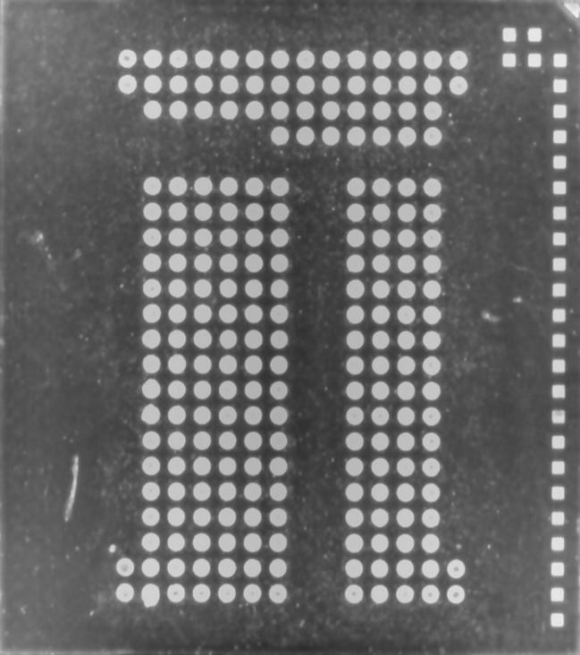
5.2 模版匹配-图像金字塔

Slide 25

5.3 特征提取-阈值分割
大津法（Otsu）来自动计算最佳的分割阈值。程序首先会对图像矩阵进行一次完整的遍历，统计 0 到 255 每个灰度级出现的
次数，并计算出相应的概率分布。通过这种生成直方图的预处理方式，后续寻找最佳阈值的过程就不需要反复读取二维图像，而是直接在一个长度为 256 的一维数组里进行计算。类间方差公式：

Slide 26
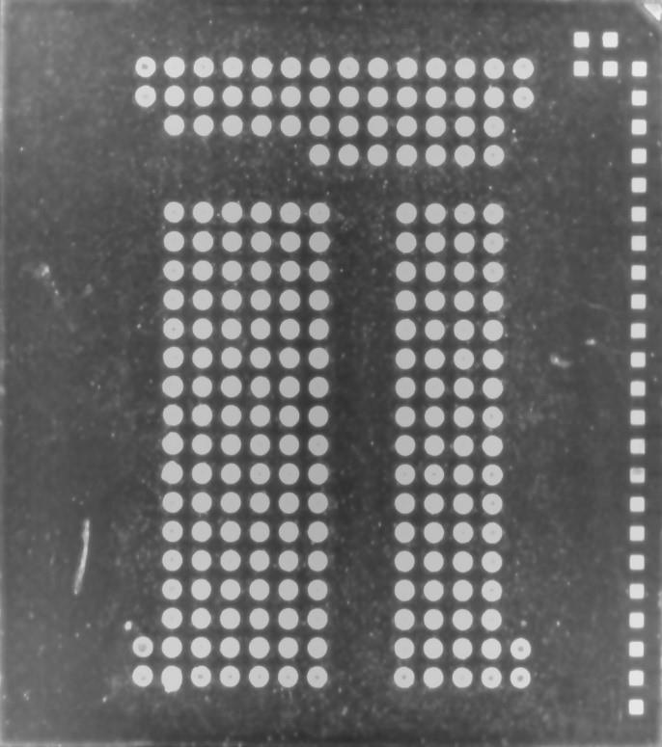
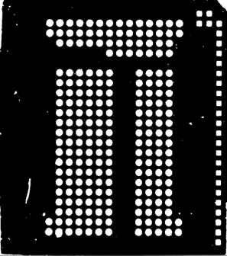
5.3 特征提取-阈值分割

Slide 27
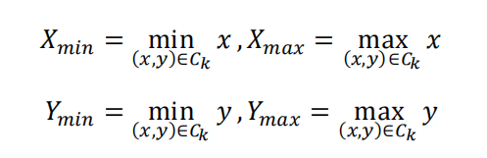
5.3 特征提取-连通域分析
1.先在内存中构建出完整的连通域标记矩阵。
2. 遍历图像中的所有连通区域，统计出每一个独立区块的面积大小和外接矩形边界。
3. 基于设定的物理规则，剔除面积太小（通常是噪点）、面积太大（大面积背景或非缺陷干扰）以及极其狭长（长宽比异常）的无效区域，剩下的即为真实缺陷或者引脚。
4. 将通过了上述的合格连通域重新涂白，生成一张干干净净、只包含真正缺陷和引脚的二值图像。
矩形的左上角和右下角坐标：

Slide 28


5.3 特征提取-连通域分析

Slide 29
5.3 特征提取-图像差分
传统的绝对值差分对图像配准的精度要求过于苛刻，轻微对齐误差，都会导致芯片的正常边缘暴露出大量伪缺陷轮廓。为了解决这个问题，我们采用了一种基于十字形局部均值的空间容错差分机制。
具体处理时，算法不再直接读取单个像素的灰度去硬作差。程序在遍历有效像素区时，会提取当前像素及其上下左右组成的 5 邻域（十字窗口），分别计算测试图和模板图在该局部的灰度均值。

Slide 30

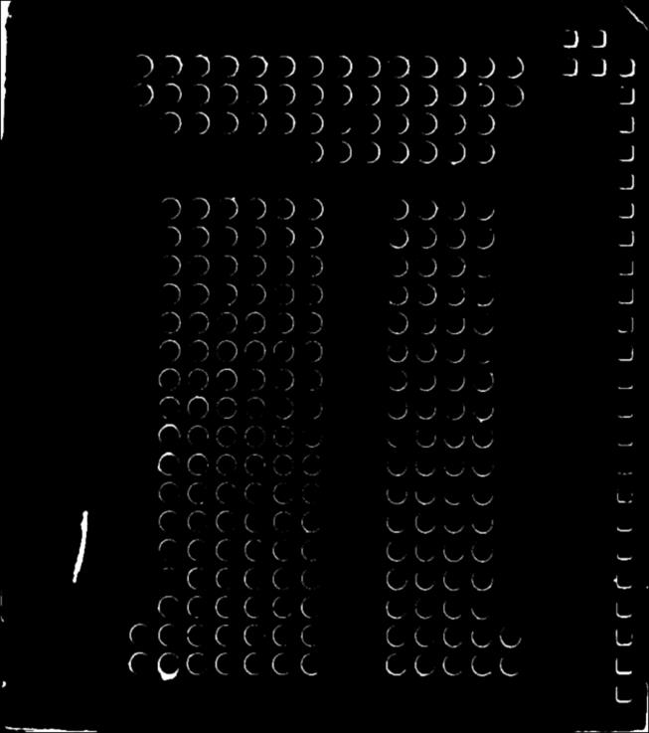
5.3 特征提取-图像差分

Slide 31
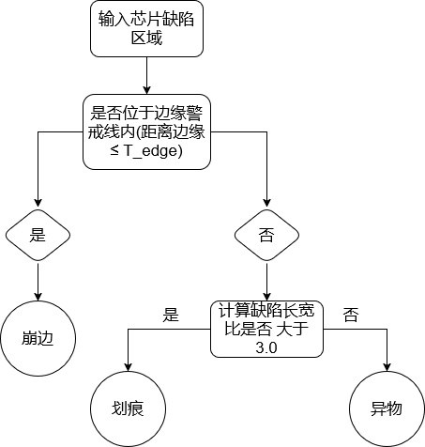
5.4 缺陷检测-特征分类

Slide 32
5.4 缺陷检测-全局分析
1.在检查遍历的时候，一旦系统察觉到了划痕或者是崩边这类破坏性的毛病，直接给出一个不合格（NG）的判决结果
2.等把那些致命的损伤给排除掉以后，系统就会立刻转到定量评估的运作机制里去，算法会把累加起来的受损总面积，去跟提前设置好的容差标准（本项目给设定到了 3000 像素）拿来仔细比对一下；要是算出来超标了，就会被判定成不良品（NG），只有当芯片身上既找不出那些致命的结构损伤，同时表面弄脏坏掉的总面积也被牢牢地控制在安全的界线范围之内时，系统才会去下达那个最终认定为合格（OK）的指令
3.规避掉一刀切算法极容易造成的过度误杀或者是漏查漏检的问题

Slide 33

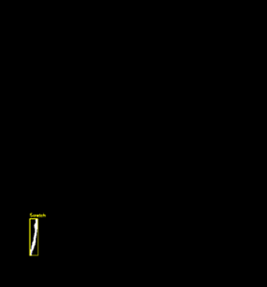
5.4 缺陷检测-可视化结果

Slide 34
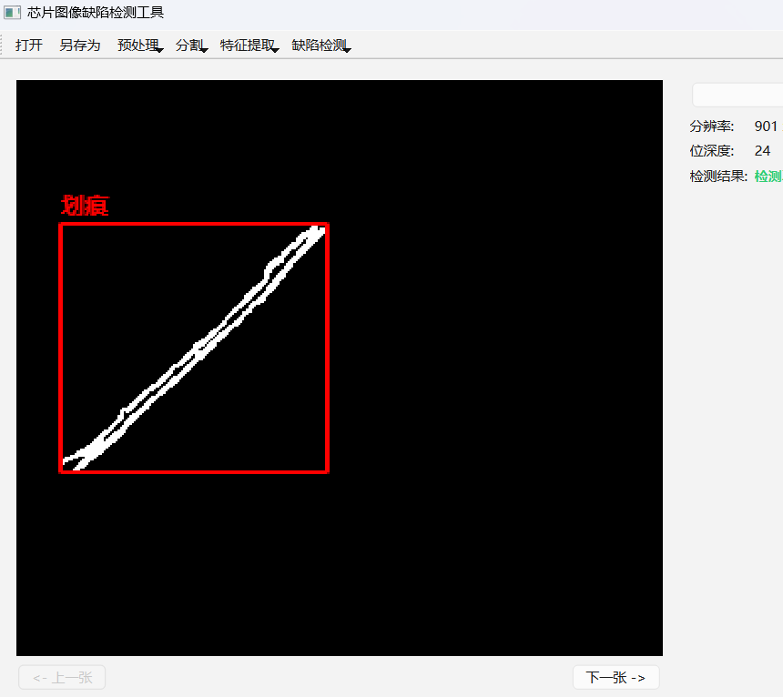
5.4 缺陷检测-可视化结果

Slide 35
0 6
总结与展望

Slide 36
6 总结与展望
系统逻辑严密、运行稳定，圆满达成芯片表面缺陷的精准检测与分类目标。在检测精度、抗干扰鲁棒性与执行效率之间取得极佳平衡。具备极高的工业现场部署可行性与现实应用价值。
受限于当前条件，系统未来可从以下三个维度进行拓展：
1.底层算力优化：引入 SIMD 指令集或基于 CUDA 的 GPU 并行计算，进一步压缩高分辨率图像处理时间。
2. 结合多角度结构光或暗场照明，提升对极浅划痕与细微坑洞的三维特征提取能力。
3. 引入机器学习（如 SVM）或轻量级深度学习网络（如 YOLO），重构端到端的检测框架，大幅提升系统泛化能力

Slide 37
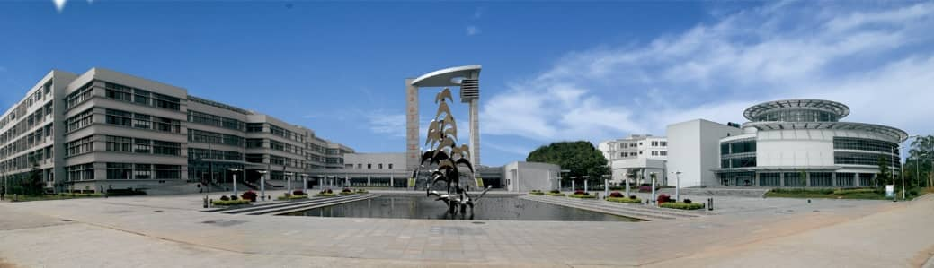
感谢各位老师的悉心指导！
THANKS TO THE TEACHER‘S CAREFUL GUIDANCE！
答 辩 人：王鹏 指 导 老 师：吕建勇

